Slide 1
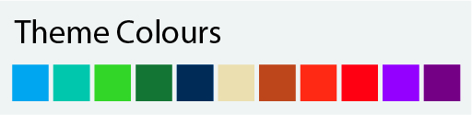
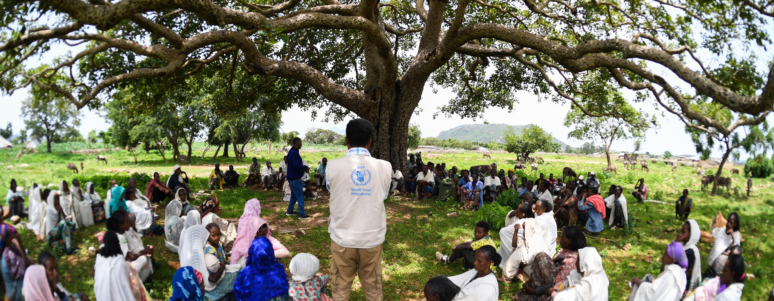

Entretiens pour la Stratégie de Ciblage
Questions types d’entretien
©WFP/Michael Tewelde
Date

Slide 2
Note: free to change the colours to any of the WFP Corporate colours (see box to the left).
Questions auxquelles nous cherchons à répondre lors d’entretiens
Contexte et aperçu du CSP
Dans quel contexte les programmes du WFP sont-ils mis en œuvre ?
Objectifs programmatiques
Quel cadre de vulnérabilité chaque programme utilise-t-il ?
Partenariats
Comment les programmes des partenaires interagissent-ils avec ceux du WFP ?
Le ciblage peut-il s’appuyer sur des synergies dans les cadres de vulnérabilité ?
Mécanismes de coordination
Quel mécanisme de coordination (interne/externe) sera utilisé pour s’assurer que les décisions sont en accord avec la stratégie ?
Étape 1 : Analyse des besoins et du contexte (haut niveau)
Quelles données seront utilisées pour concevoir et mettre à jour le ciblage ?
Étape 2 : Conception du ciblage (haut niveau)
Quelle méthode de ciblage semble la plus appropriée (par programme/activité) ?
Comment allons-nous engager les communautés pour la conception ?
Étape 3 : Mise en œuvre (haut niveau)
Comment allons-nous enregistrer et vérifier les bénéficiaires de nos programmes ?
Comment allons-nous nous engager auprès des communautés (CFM, appels) ?
Étape 4 : Surveillance (haut niveau)
Comment allons-nous surveiller les erreurs de ciblage et les risques de ciblage ?
Ciblage de la gestion des risques
Quelles sont les parties prenantes intéressées par nos décisions de ciblage ?
Quels sont les risques liés aux approches de ciblage proposées ?
Feuille de route de l’assurance ciblage
Quelles améliorations devront être intégrées à notre ciblage actuel ?

Slide 3
Évaluation des besoins et des vulnérabilités
Across the process: Community engagement, CFM and communication
0
Analyse des objectifs du programme, des budgets, du risques de ciblage et des leçons tirées
1.1
Identification du cadre de vulnérabilité
1.2
Évaluation (géographique et au niveau du ménage) et analyse
Conception du ciblage
2
Décider si le ciblage est approprié
3
Sélection de la méthodologie de ciblage
4
Identification des critères d’éligibilité
5
Validation des méthodes et critères de ciblage
Implémentation du ciblage
6
Mise en œuvre du mécanisme d’appel
7.1
Identification/profilage des bénéficiaires
7.2
Vérification des bénéficiaires et communication du statut de bénéficiaire
7.3
Enregistrement des bénéficiaires (SCOPE)
Suivi du ciblage
8
Suivi

Slide 4
Évaluation des besoins et des vulnérabilités
0
Analyse des objectifs du programme, des budgets, du ciblage des risques et des leçons tirées
[Ajouter des questions sur les objectifs du programme et les liens entre les CSP]
[Ajouter des questions liées aux risques, y compris la sensibilité aux conflits et la protection]
[Ajouter des questions liées au budget et aux éventuelles coupes de financement]

Slide 5
Évaluation des besoins et des vulnérabilités
1.1
Identification du cadre de vulnérabilité
[Ajouter des questions sur le cadre de vulnérabilité existant pour le ciblage géographique vs. le ciblage des foyers]
[Ajouter des questions sur les liens avec le cadre de vulnérabilité d’autres programmes/activités du CSP]

Slide 6
Évaluation des besoins et des vulnérabilités
1.2
Évaluation (géographique et au niveau du ménage) et analyse
[Ajouter des questions sur les sources de preuves disponibles (WFP et externes) liées au cadre de vulnérabilité]
[Ajouter des questions sur les évaluations normalement réalisées et leur utilité passée pour orienter le ciblage de ce programme/activité]

Slide 7
Conception du ciblage
2
Décider si le ciblage est approprié
[Ajouter des questions sur l’homogénéité/l’hétérogénéité de la vulnérabilité dans le contexte programmatique]
[Ajouter des questions sur les liens possibles entre le ciblage de ce programme/activité et celui des autres programmes ou activités du WFP ou des partenaires]

Slide 8
Conception du ciblage
3
Sélection de la méthodologie de ciblage
[Ajouter des questions sur les risques des différentes méthodes dans le contexte]
[Ajouter des questions sur la faisabilité des différentes méthodes dans le contexte]
[Ajouter des questions sur l’acceptation par la communauté des différentes méthodes dans ce contexte]
[Ajouter des questions sur la manière dont l’approche devrait être adaptée pour la priorisation]
Assistance de couverture totale
Ciblage géographique
Ciblage basé sur le statut
Auto-inscription
Ciblage piloté par la communauté
Communauté
Catégoriel
Ciblage basé sur les données
Fiche de score
Test de Ressources Présumées

Slide 9
Conception du ciblage
4
Identification des critères d’éligibilité
[Ajouter des questions sur les critères d’éligibilité précédents et sur comment ils avaient été déterminés]
[Ajouter des questions sur leur pertinence dans le contexte (par exemple, que disent le CFM et l’appel)]
[Ajouter des questions sur la manière dont les critères d’éligibilité au niveau géographique et/ou du ménage pourraient favoriser une programmation intégrée]
[Ajouter des questions sur la manière dont le processus d’identification des critères d’éligibilité pourrait limiter les risques d’influence indue]
BROUILLON – NON DESTINÉ À LA DIFFUSION

Slide 10
Conception du ciblage
5
Validation des méthodes et critères de ciblage
[Ajouter des questions sur les parties prenantes et les engagements communautaires réalisés dans le passé pour valider la méthode et les critères]
[Ajouter des questions sur les parties prenantes clées pour l’avenir]
BROUILLON – NON DESTINÉ À LA DIFFUSION

Slide 11
Mise en œuvre ciblée
6
Mise en œuvre du mécanisme d’appel
[Ajouter des questions sur le mécanisme d’appel existant (c’est-à-dire la capacité d’un membre de la communauté à demander un examen de son statut d’éligibilité et à être potentiellement inclus dans le groupe des bénéficiaires pris en charge)]
[Ajouter des questions sur la capacité du CFM ou d’autres canaux à être utilisés comme mécanismes d’appel]
[Ajouter des questions sur l’utilisation des données d’appel pour modifier le ciblage futur]
[Ajouter des questions sur la capacité des appels à déclencher des changements d’éligibilité, ainsi que des éventuels changements nécessaires aux processus de communication et d’IDM en place]
BROUILLON – NON DESTINÉ À LA DIFFUSION

Slide 12
Mise en œuvre ciblée
7.1
Identification/profilage des bénéficiaires
[Ajouter des questions sur le processus existant pour identifier les bénéficiaires répondant aux critères d’éligibilité]
[Ajouter des questions sur le processus de communication utilisé lors de l’identification]
BROUILLON – NON DESTINÉ À LA DIFFUSION

Slide 13
Mise en œuvre ciblée
7.2
Vérification des bénéficiaires et communication du statut de bénéficiaire
[Ajouter des questions sur la vérification en place pour s'assurer que les bénéficiaires identifiés respectent les critères d’éligibilité et sont vulnérables]
[Ajouter des questions sur les canaux utilisés pour communiquer le statut de bénéficiaire (éligible vs. non éligible) à chaque bénéficiaire et à la communauté]
[Ajouter des questions sur l’efficacité du processus actuel et les risques de conflit/protection identifiés]
BROUILLON – NON DESTINÉ À LA DIFFUSION

Slide 14
Mise en œuvre ciblée
7.3
Enregistrement des bénéficiaires (par exemple, SCOPE)
[Ajouter des questions sur les systèmes IDM utilisés pour enregistrer les bénéficiaires]
[Ajouter des questions sur l’interopérabilité avec les partenaires et entre programmes/activités]
[Ajouter des questions sur l’adaptabilité en cas de coupes de financement]
BROUILLON – NON DESTINÉ À LA DIFFUSION

Slide 15
Surveillance du ciblage
8
Suivi
[Ajouter des questions sur la manière d’adapter le cadre d’échantillonnage pour le suivi afin de permettre le suivi de l’efficacité du ciblage et des erreurs de ciblage]
[Ajouter des questions sur la triangulation des données de suivi, du CFM et d’appel pour améliorer le ciblage]
[Ajouter des questions sur le timing de suivi vs. l’utilité pour les ajustements de ciblage]
[Ajouter des questions sur les résultats existants de suivi ou du CFM liés au ciblage]
BROUILLON – NON DESTINÉ À LA DIFFUSION

Slide 16
Transversalité: communication et AAP (Redevabilité envers les Populations Affectées)
[Ajouter des questions sur le processus d’engagement communautaire et les canaux (Discussions de groupe dirigées lors des évaluations, validation des méthodes et critères de ciblage, communication des listes de bénéficiaires, etc.)]
[Ajouter des questions sur la manière dont la fonction de communication peut soutenir l’engagement et l’acceptation de la communauté]
BROUILLON – NON DESTINÉ À LA DIFFUSION

Slide 17
Transversalité: CFM
[Ajouter des questions sur les analyses de CFM concernant le ciblage]
[Ajouter des questions sur la connaissance des opérateurs du CFM des approches de ciblage à travers les programmes/activités]
[Ajouter des questions sur les mécanismes d’escalade pour les risques d’influence indue]
BROUILLON – NON DESTINÉ À LA DIFFUSION

Slide 18
Transversalité: partenariats
[Ajouter des questions sur la gestion des demandes de donateurs/partenaires impactant le ciblage]
[Ajouter des questions sur l’acceptation de fonds qui ne sont pas alignés sur la stratégie de ciblage (par exemple, les donateurs demandant une zone géographique qui n’est pas prioritaire)]
[Ajouter des questions sur les parties prenantes pour s’engager activement dans l’élaboration de la stratégie de ciblage afin de maximiser l’impact]
BROUILLON – NON DESTINÉ À LA DIFFUSION

Slide 19
Transversalité: gestion des Partenaires Coopérants
[Ajouter des questions sur la cartographie des compétences et les efforts de renforcement des capacités des partenaires engagés dans le ciblage]
[Ajouter des questions sur la séparation des fonctions]
BROUILLON – NON DESTINÉ À LA DIFFUSION

Slide 20
Transversalité: Genre et Protection
[Ajouter des questions sur ce qui pourrait être amélioré pour promouvoir l’inclusion et limiter les risques de protection dans le ciblage]
[Ajouter des questions sur la séparation des fonctions]
BROUILLON – NON DESTINÉ À LA DIFFUSION

Slide 21
Transversalité: TEC/IDM
[Ajouter des questions sur les vérifications en place pour s’assurer que les personnes ciblées sont celles qui sont assistées]
[Ajouter des questions sur la protection des données des bénéficiaires lorsque le WFP est en charge vs. lorsque le ciblage du WFP est géré par des partenaires/d'autres agences (par exemple, programmes conjoints)]
[Ajouter des questions sur les cycles de mise à jour et de déduplication des données pour garantir que les données enregistrées soient aussi précises que possible]
[Ajouter des questions sur la séparation des fonctions]
BROUILLON – NON DESTINÉ À LA DIFFUSION

Slide 22
Transversalité: bureaux de terrain/sous-bureaux
[Ajouter des questions sur tout processus adapté au contexte local et aux risques locaux]
BROUILLON – NON DESTINÉ À LA DIFFUSION

Slide 23
Note: possibilité de changer les couleurs pour n'importe lesquelles des couleurs du WFP (voir à gauche de la diapositive).
Acronymes

